Slide 1



Ánh trăng
- Nguyễn Duy -

Slide 2

I、Đọc - Tìm hiểu chung

Slide 3
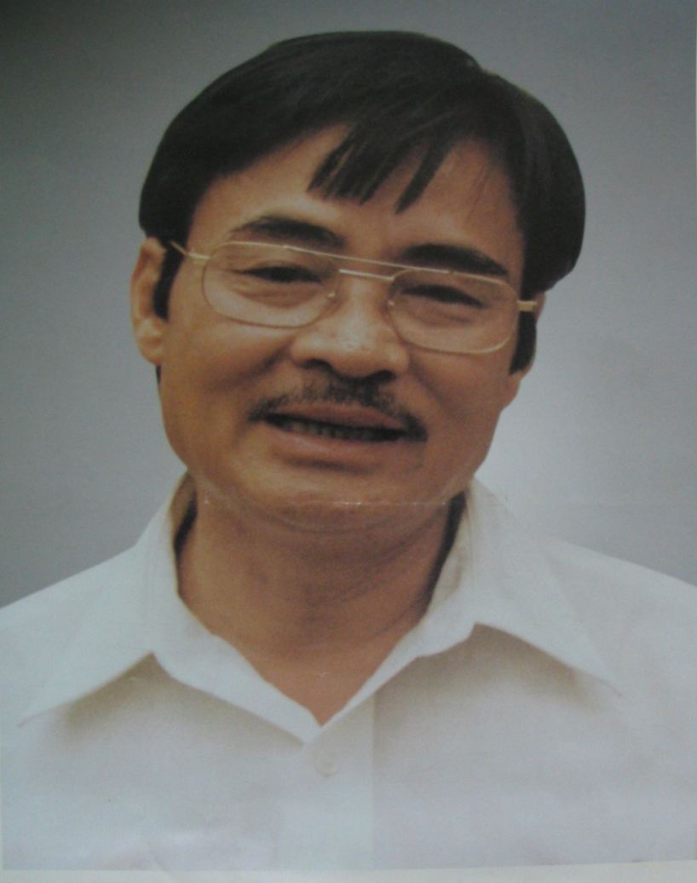
1. Tác giả
- Nguyễn Duy sinh năm 1948, tên khai sinh là Nguyễn Duy Nhuệ
- Quê: Thanh Hóa.
- Là nhà thơ quân đội trưởng thành trong cuộc kháng chiến chống Mỹ cứu nước.

Slide 4
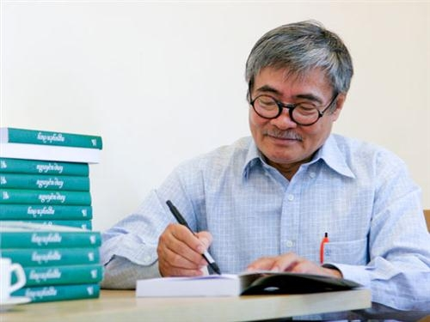


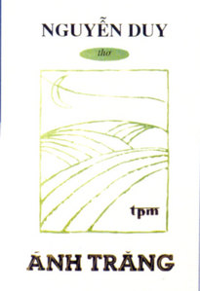
NHÀ THƠ NGUYỄN DUY
THƠ NGUYỄN DUY

Slide 5
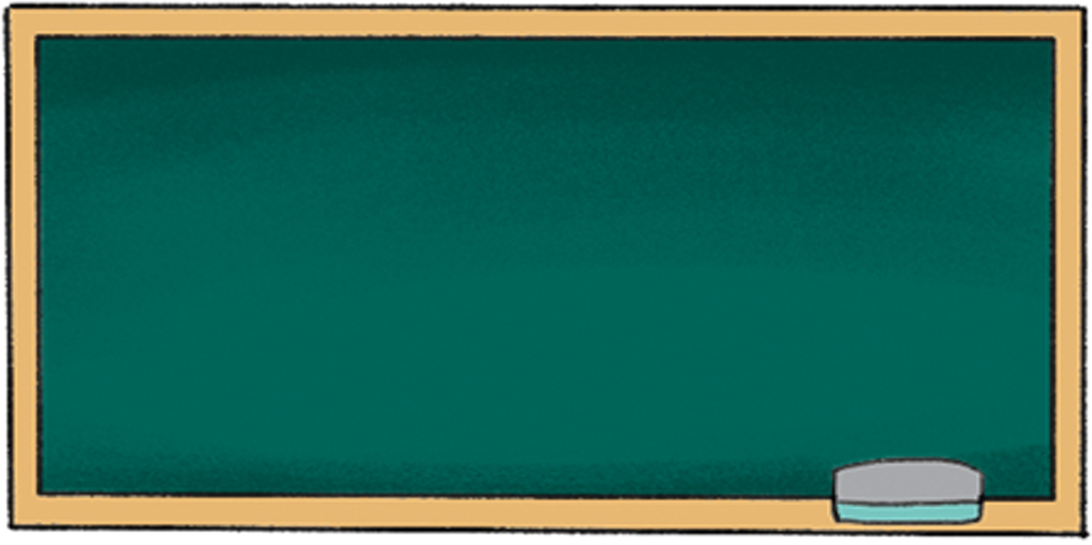
“Thơ Nguyễn Duy đưa ta về một thế giới quen thuộc. Nguyễn Duy đặc biệt thấm thía cái cao đẹp của những con người, những cuộc đời cần cù gian khổ, không tuổi không tên. Đọc thơ Nguyễn Duy thấy anh hay cảm xúc, suy nghĩ trước những chuyện lớn, chuyện nhỏ quanh mình. Cái điều ở người khác có thể chỉ là chuyện thoáng qua thì ở anh, nó lắng sâu và dường như đọng lại.”
(Hoài Thanh- Báo Văn nghệ ngày 14- 4-1972)

Slide 6
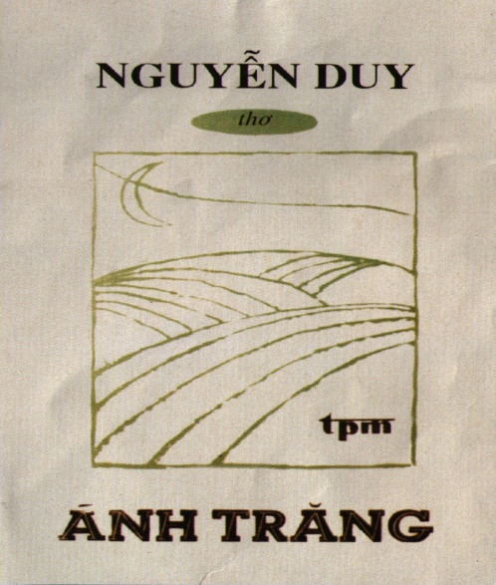

2. Tác phẩm
Cùng đọc và tìm hiểu bài thơ qua phiếu bài tập số 1 nhé!

Slide 7

Hồi nhỏ sống với đồng với sông rồi với bể hồi chiến tranh ở rừng vầng trăng thành tri kỉ
Trần trụi với thiên nhiên hồn nhiên như cây cỏ ngỡ không bao giờ quên cái vầng trăng tình nghĩa
ÁNH TRĂNG – NGUYỄN DUY
Từ hồi về thành phố
quen ánh điện, cửa gương
vầng trăng đi qua ngõ
như người dung qua đường
Thình lình đèn điện tắt
phòng buyn-đinh tối om
vội bật tung cửa sổ
đột ngột vầng trăng tròn
Ngửa mặt lên nhìn mặt
có cái gì rưng rưng
như là đồng là bể
như là sông là rừng
Trăng cứ tròn vành vạnh
kể chi người vô tình
ánh trăng im phăng phắc
đủ cho ta giật mình.
TP. Hồ Chí Minh, 1978

Slide 8
2. Tác phẩm
a. Hoàn cảnh sáng tác:
- Viết năm 1978 ở thành phố Hồ Chí Minh, ba năm sau ngày đất nước thống nhất.
- In trong tập “Ánh trăng”.
b. Thể thơ:
Năm chữ.
c. Mạch cảm xúc:
Theo trình tự thời gian
(Quá khứ → Hiện tại)
d. Phương thức biểu đạt:
Tự sự kết hợp với trữ tình.

Slide 9

Bố cục
Phần 1: 2 khổ đầu
Phần 2: Tiếp … vầng trăng tròn
Phần 3:
Còn lại (2 khổ cuối)
Vầng trăng trong quá khứ
Vầng trăng trong hiện tại
Cảm xúc và suy ngẫm của tác giả
Nội dung chính

Slide 10
II、Đọc hiểu chi tiết văn bản

Slide 11

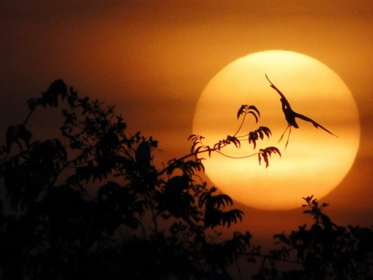
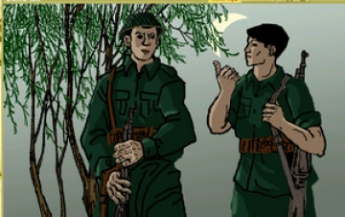
1.
Vầng trăng trong quá khứ (k1, 2)
Hồi nhỏ sống với đồng
với sông rồi với bể
hồi chiến tranh ở rừng
vầng trăng thành tri kỉ
Trần trụi với thiên nhiên
hồn nhiên như cây cỏ
ngỡ không bao giờ quên
cái vầng trăng tình nghĩa

Slide 12
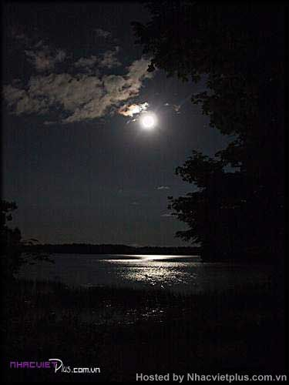
* KHỔ 1
- Hồi : (điệp ngữ) mở ra dòng hoài niệm trong quá khứ
đồng
Sống hoà hợp, thân thiết với thiên nhiên
Hồi nhỏ sống với đồng
với sông rồi với bể
hồi chiến tranh ở rừng
vầng trăng thành tri kỉ
đồng
- Hồi nhỏ
sông
sông
bể
bể
ở rừng
- Hồi chiến tranh
ở rừng
trăng thành tri kỉ
Trăng là tri kỉ
→ Liệt kê, điệp ngữ “với” , nhân hoá
Trăng với người là đôi bạn tri kỉ, thân thiết, ân tình, gắn với những thăng trầm và gian lao của đất nước.

Slide 13
* KHỔ 2
- NT: So sánh (hồn nhiên – như cây cỏ)
“Trần trụi với thiên nhiên
→ Con người sống gần gũi, chan hoà với thiên nhiên, với vầng trăng
hồn nhiên như cây cỏ
- ngỡ: báo trước sự thay đổi có thể xảy ra
ngỡ không bao giờ quên
cái vầng trăng tình nghĩa
- “vầng trăng tình nghĩa” – nhân hóa -> Vầng trăng vừa là bạn tri kỉ, vừa biểu tượng cho quá khứ nghĩa tình.

Slide 14
Ánh trăng
- Nguyễn Duy -

Slide 15
2.
Vầng trăng ở hiện tại (Khổ3, 4)
Từ hồi về thành phố
quen ánh điện, cửa gương
vầng trăng đi qua ngõ
như người dưng qua đường.
Thình lình đèn điện tắt
phòng buyn-đinh tối om
vội bật tung cửa sổ
đột ngột vầng trăng tròn

Slide 16
Đất nước hòa bình
Trăng bị lãng quên, chỉ còn là dĩ vãng
- Hồi về thành phố:
Xa rời cuộc sống giản dị
- Quen ánh điện cửa gương
Hoán dụ “ánh …gương”: cuộc sống tiện nghi, hiện đại, tách biệt thiện nhiên
- Trăng đi qua ngõ
Nhân hóa, trăng vẫn thủy chung, tình nghĩa
- như người dưng qua đường
→ Nghệ thuật đối lập, so sánh, lòng đổi thay, người coi trăng như người “dưng” – xa lạ, không quen biết
=> Con người đã lãng quên quá khứ, đổi thay tình cả. Khổ thơ chưá bài học triết lí cuộc sống: Sự ồn ã, xa hoa của phố phường, nhu cầu vật chấtđã kéo con người ra khỏi những giá trị tinh thần một thời.Sự vô tâm khiến con người trở thành kẻ quay lưng với quá khứ .

Slide 17
Thình lình đèn điện tắt
phòng buyn-đinh tối om
vội bật tung cửa sổ
đột ngột vầng trăng tròn
➔ Tình huống gặp lại trăng đầy bất ngờ
- Từ láy“thình lình”, “đột ngột”: đảo lên đầu
=> Tâm trạng ngỡ ngàng, bối rối, suy ngẫm: con người thay đổi nhưng trăng vẫn vẹn nguyên, thủy chung.
→ Ngạc nhiên, ngỡ ngàng
- 3 động từ :“vội, bật, tung” đặt liền nhau:
→ Hành động khẩn trương, hối hả đi tìm nguồn sáng vì quen với cuộc sống hiện đại -> bất ngờ gặp lại vầng trăng xưa
-Hình ảnh vầng trăng tròn đột ngột xuất hiện chiếu rọi vào phòng tối tạo sự đối lập giữa ánh sáng và bóng tối

Slide 18
 | Thời gian | Không gian | Trăng | Con người
Quá khứ | Hồi nhỏ | Đồng, sông, bể | Tri kỉ, tình nghĩa | Sống: Trần trụi, hồn nhiên, ngỡ không bao giờ quên
 | Hồi chiến tranh | Rừng
Hiện tại | Hồi về thành phố (Hòa Bình) | Phòng buyn-đinh | Đi qua ngõ | - Quen ánh điện, cửa gương - Trăng: người dưng qua đường
Nhận xét
Sự thay đổi khách quan, tất yếu và cũng bình thường
Sự thay đổi do ý thức chủ quan, không nên có và
đáng trách

Slide 19
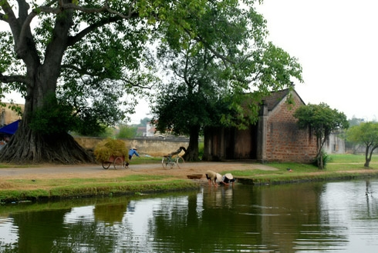

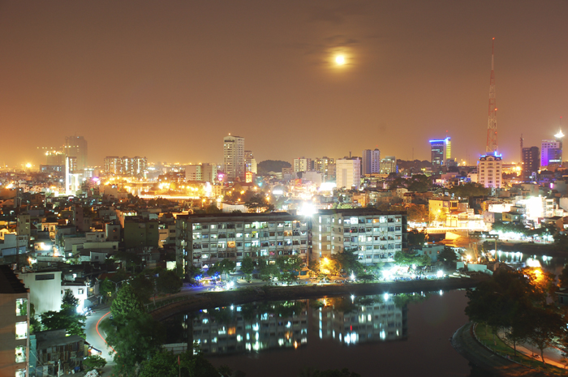

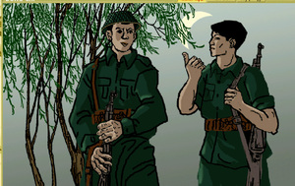


Làng quê
Núi rừng
Thành phố
Tuổi thơ
Người lính
Công chức
Cuộc sống hiện đại thay đổi theo chiều hướng tích cực dễ làm con người quên đi quá khứ khổ đau, đánh mất những giá trị tốt đẹp vốn có.

Slide 20
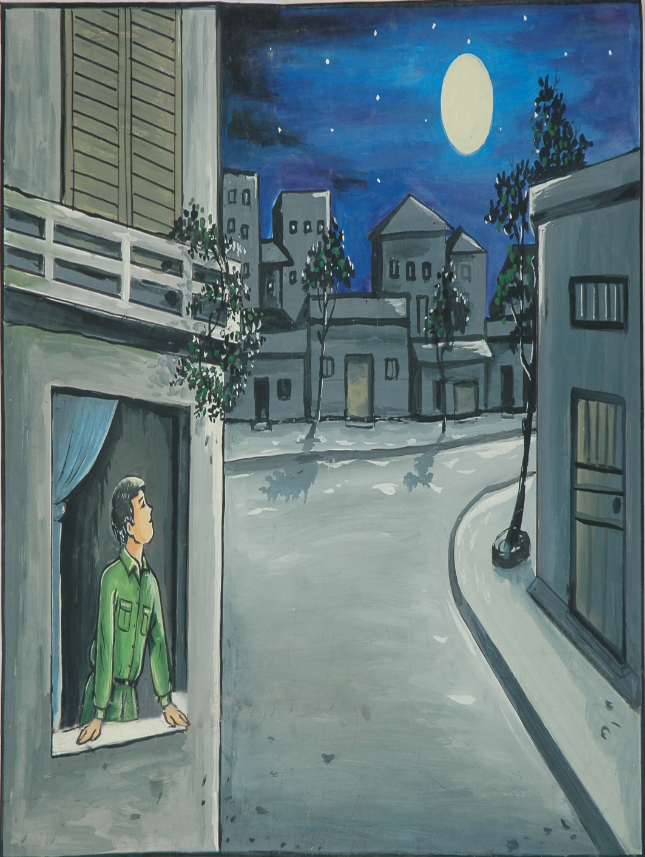
3.
Suy ngẫm của tác giả (khổ 5, 6)
Ngửa mặt lên nhìn mặt
có cái gì rưng rưng
như là đồng là bể
như là sông là rừng
Trăng cứ tròn vành vạnh
kể chi người vô tình
ánh trăng im phăng phắc
đủ cho ta giật mình.

Slide 21

Tư thế tập trung, chú ý, người-trăng đối diện, đàm tâm
- mặt nhìn mặt:
Ngửa mặt lên nhìn mặt
có cái gì rưng rưng
như là đồng là bể
như là sông là rừng
từ láy gợi tả, diễn tả nỗi xúc động nghẹn ngào
- Rưng rưng
- Hình ảnh lặp lại: đồng, bể, sông, rừng
->Cấu trúc thơ song hành (như là, là) cùng với phép so sánh,điệp ngữ, liệt kê, giọng thơ xúc động, nhịp thơ hối hả
Tâm trạng xúc động chân thành, xao xuyến, kỉ niệm được đánh thức

Slide 22
Quá khứ
Tình nghĩa tri kỉ | Ngỡ không bao giờ quên
Hiện tại
Vầng trăng tròn | Vô tình lãng quên
TRĂNG
NGƯỜI
Suy ngẫm
Tròn vành vạnh; Im phăng phắc → Thủy chung, vị tha | Giật mình → Tự hoàn thiện
Tự nhắc nhở mình, nhắc nhở mọi người về thái độ sống “uống nước nhớ nguồn”.

Slide 23
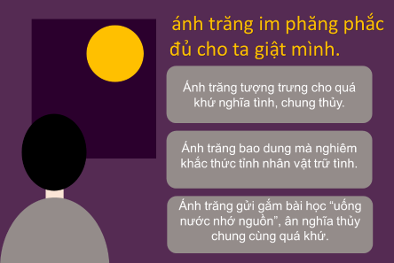
PHIẾU HỌC TẬP
Hình ảnh thơ | Ý nghĩa biểu tượng.
-Trăng cứ tròn vành vạnh:
-ánh trăng - im phăng phắc:
-ta giật mình:
-Vầng trăng trong bài thơ
Quá khứ đẹp đẽ, vẹn nguyên, thuỷ chung, không phai mờ.
+ Ánh sáng soi rọi góc khuất tâm hồn
+ Nhân hóa, bao dung, độ lượng nhưng vô cùng nghiêm khắc.
Nhớ lại quá khứ, tự vấn lương tâm, ân hận xót xa, tự trách mình; tự hoàn thiện mình.
- Thiên nhiên hồn nhiên, tươi mát, là người bạn thân thiết trong cuộc đời con người.
- Là biểu tượng của quá khứ nghĩa tình, là vẻ đẹp bình dị, vĩnh hằng của cuộc sống.

Slide 24

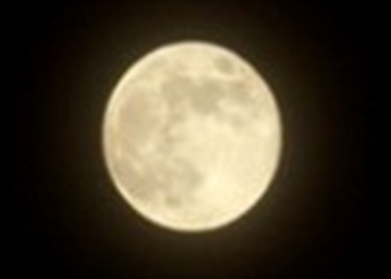
Hồi nhỏ sống với đồng
với sông rồi với bể
hồi chiến tranh ở rừng
vầng trăng thành tri kỷ
Trần trụi với thiên nhiên
hồn nhiên như cây cỏ
ngỡ không bao giờ quên
cái vầng trăng tình nghĩa
Từ hồi về thành phố
quen ánh điện cửa gương
vầng trăng đi qua ngõ
như người dưng qua đường
Thình lình đèn điện tắt
phòng buyn-đinh tối om
vội bật tung cửa sổ
đột ngột vầng trăng tròn
Nghĩa thực: trăng là vẻ đep bình dị vĩnh hằng của thiên nhiên đất nước
Trăng là biểu tượng cho cuộc sống tình nghĩa, trong sáng của quá khứ gian lao
4/Ý nghĩa của hình ảnh trăng
Vẻ đẹp ấy vẫn vẹn nguyên và song hành cùng cuộc sống hiện tại dù cho con người có lãng quên.

Slide 25

Có ý kiến cho rằng:
“Bài thơ chỉ hợp với thế hệ ông bà mình thôi, bây giờ ở thế kỉ 21 rồi, gần như cuộc sống nhiều người đã no đủ, chiến tranh cũng không còn thì bài thơ không có mấy ý nghĩa nữa.”
Em hãy nêu ý kiến của mình.

Slide 26
III、Tổng kết

Slide 27
Ai nhanh h¬n
HÃY CHỌN VÀ ĐIỀN TRONG CÁC TỪ SAU ĐÂY VÀO Ô TRỐNG SAO CHO ĐÚNG NHẤT?
HÌNH THỨC NGHỆ THUẬT TIÊU BIỂU
HÌNH ẢNH XUYÊN SUỐT
THỂ THƠ
BIỆN PHÁP TU TỪ
GIỌNG ĐIỆU
KẾT CẤU
Tâm tình, sâu lắng
Đằm thắm, ngọt ngào
Năm chữ
Ánh trăng
Chặt chẽ, theo mạch cảm xúc.
Điệp ngữ, nhân hoá, ẩn dụ, so sánh
Theo từng lời ru

Slide 28
01
Thơ 5 chữ, giọng điệu tâm tình
02
Kết hợp hài hòa tự sự & trữ tình
1. NGHỆ THUẬT
03
Sử dụng nhiều BPTT đặc sắc
04
Sáng tạo hình ảnh vầng trăng

Slide 29
Kể về năm tháng gian lao tươi đẹp đã qua của cuộc đời người lính, nhắc nhở ta về thái độ sống “Uống nước nhớ nguồn”.
2. NỘI DUNG

Slide 30
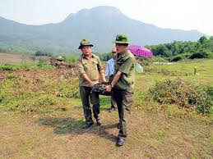
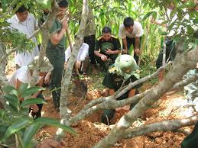
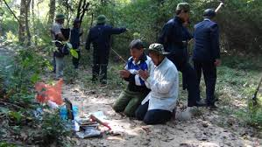
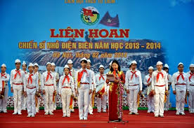
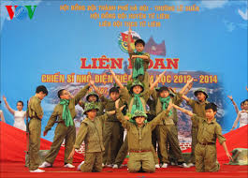
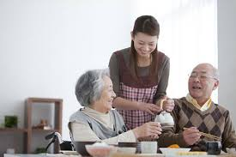
Phát huy truyền thống uống nước nhớ nguồn

Slide 31
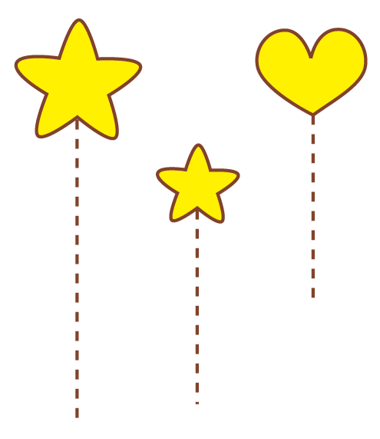


Chia sẻ một vài kỉ niệm đẹp của em gắn với hình ảnh trăng

Slide 32
IV/ Luyện tập
Thảo luận nhóm (5’)
Nhóm 3 + 4: Bài thơ có nhan đề là “Ánh trăng” trong khi đó xuyên suốt các khổ thơ tác giả đều dùng từ “vầng trăng”, em hãy lí giải ?
Nhóm 1 + 2: So sánh ý nghĩa hình ảnh vầng trăng trong hai bài thơ Đồng chí và Ánh trăng.

Slide 33



Giống
Khác
ĐỒNG CHÍ
ÁNH TRĂNG
Đều lấy vẻ đẹp trong thiên nhiên là ánh trăng để xây dựng hình ảnh thơ.
- Trăng là biểu tượng cho vẻ đẹp, sức mạnh tình đồng chí trong kháng chiến chống Pháp.
- Trăng khơi nguồn cho việc bày tỏ thái độ, tình cảm của con người với hiện tại và quá khứ.
- Là hình tượng thơ đậm chất lãng mạn.
- Là hình ảnh xuyên suốt thể hiện chủ đề bài thơ.

Slide 34
Hồi nhỏ sống với đồng với sông rồi với bể hồi chiến tranh ở rừng vầng trăng thành tri kỉ
Trần trụi với thiên nhiên hồn nhiên như cây cỏ ngỡ không bao giờ quên cái vầng trăng tình nghĩa
ÁNH TRĂNG – NGUYỄN DUY
Từ hồi về thành phố
quen ánh điện, cửa gương
vầng trăng đi qua ngõ
như người dung qua đường
Thình lình đèn điện tắt
phòng buyn-đinh tối om
vội bật tung cửa sổ
đột ngột vầng trăng tròn
Ngửa mặt lên nhìn mặt
có cái gì rưng rưng
như là đồng là bể
như là sông là rừng
Trăng cứ tròn vành vạnh
kể chi người vô tình
ánh trăng im phăng phắc
đủ cho ta giật mình.

Slide 35

Vầng trăng | Ánh trăng
Ánh trăng là ánh sáng triết lí về cuộc sống. Ánh sáng ấy có thể len lỏi vào những nơi khuất tối trong tâm hồn con người để lay thức họ, giúp họ nhận ra những điều sai trái, hướng con người đến vớ những giá trị tốt đẹp
Vầng trăng là biểu tượng của cuộc sống, của thiên nhiên, quá khứ nghĩa tình
Mang ý nghĩa biểu tượng sâu sắc
Thể hiện được tư tưởng chủ đề cũng như tính chất triết lí của bài thơ rõ nhất

Slide 36






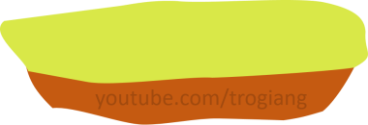

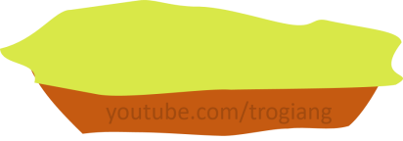



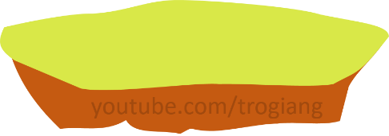





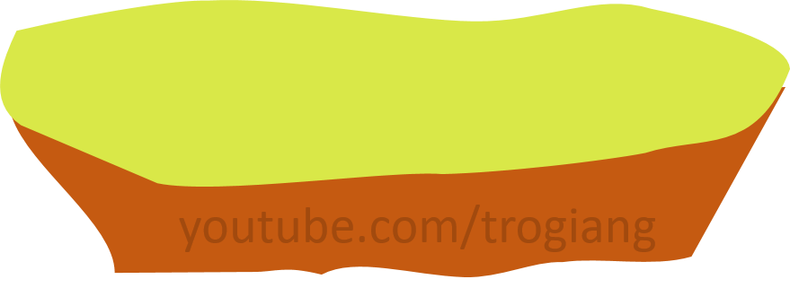


CHÚC MỪNG ĐỘI BẠN THỎ
CONGRATULATIONS RABBIT TEAM
CHÚC MỪNG ĐỘI BẠN CỌP
CONGRATULATIONS TIGER TEAM
5
5
4
4
3
3
2
AI LÊN CAO HƠN
2
1
1
overtop

Slide 37

RABBIT TEAM
Tư tưởng của nhà thơ gửi gắm trong bài thơ này là gì?
Con người có thể vô tình, lãng quên tất cả, nhưng thiên nhiên, quá khứ nghĩa tình thì luôn tròn đầy bất diệt.

Slide 38
RABBIT TEAM
Từ “ngỡ” trong câu “ngỡ không bao giờ quên” đồng nghĩa với từ nào?
Nghĩ

Slide 39
RABBIT TEAM
Mối quan hệ giữa vầng trăng và con người trong quá khứ là gì?
Tình cảm thân thiết, gắn bó, nghĩa tình

Slide 40
RABBIT TEAM
Ánh trăng là bài thơ được viết cùng thể loại với bài thơ nào sau đây: Cảnh khuya; Đập đá ở Côn Lôn; Lượm; Đêm nay Bác không ngủ?
Đêm nay Bác không ngủ
(Thể thơ: năm chữ)

Slide 41
RABBIT TEAM
Các biện pháp nghệ thuật được sử dụng trong khổ thơ thứ nhất là gì?
Liệt kê, điệp ngữ, nhân hóa

Slide 42
TIGER TEAM
Nêu ý nghĩa của từ “hồi” trong khổ thơ đầu tiên
Mở ra quãng thời gian dài trong quá khứ, đồng thời là dấu mốc thời gian từ ấu thơ cho tới lúc trưởng thành

Slide 43
TIGER TEAM
Bài thơ được sáng tác trong hoàn cảnh nào?
1978 ở Hồ Chí Minh, sau 3 năm giải phóng miền Nam thống nhất đất nước

Slide 44
TIGER TEAM
Qua 2 khổ thơ đầu, em thấy vầng trăng ngoài nghĩa thực còn có ý tượng trưng nào?
Biểu tượng cho quá khứ nghĩa tình.

Slide 45
TIGER TEAM
Nội dung của khổ thơ thứ nhất là gì?
Hình ảnh vầng trăng gắn bó với người lính như người tri kỉ từ khi nhỏ, trong chiến đấu

Slide 46
TIGER TEAM
Từ “tri kỉ” trong câu “vầng trăng thành tri kỉ” có nghĩa là gì?
Người bạn rất thân, hiểu rõ lòng mình

Slide 47
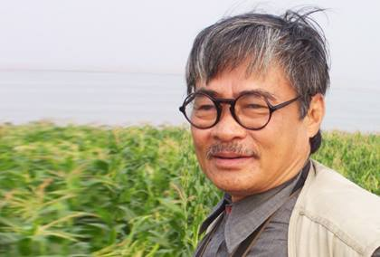
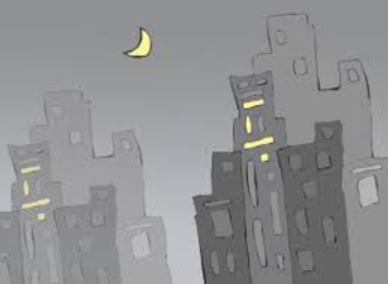
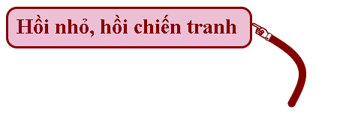
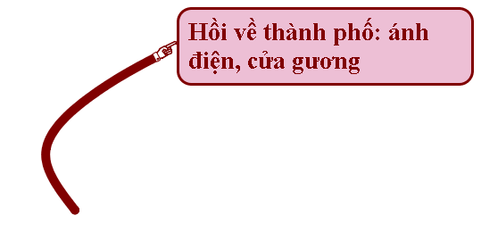
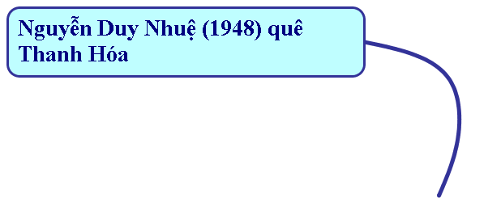
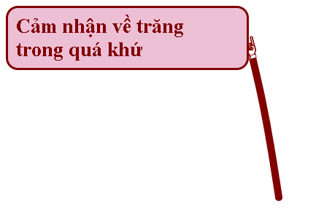
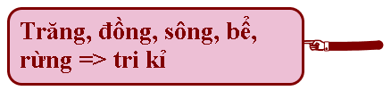
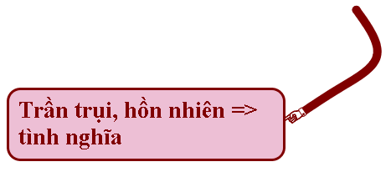

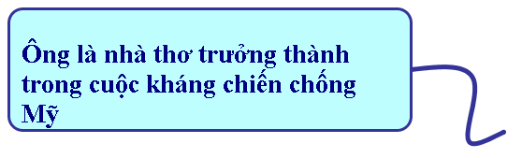
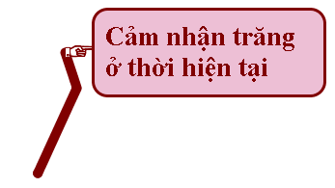
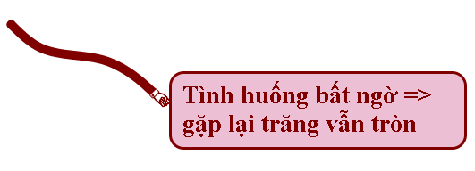
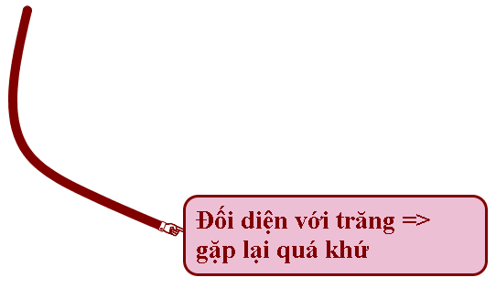
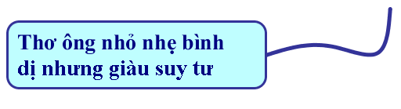

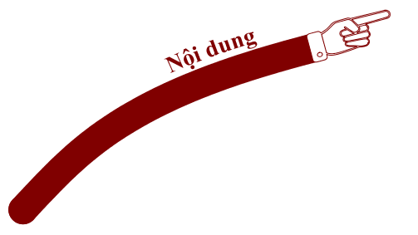
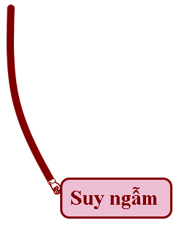
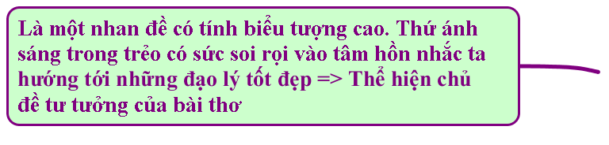

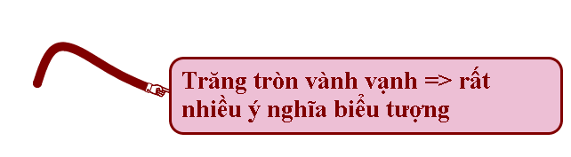



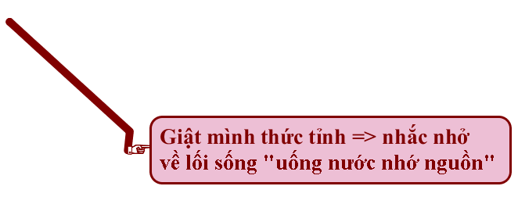
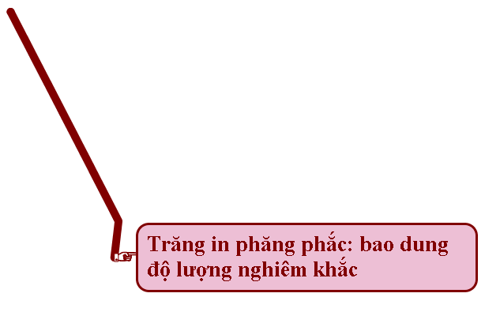
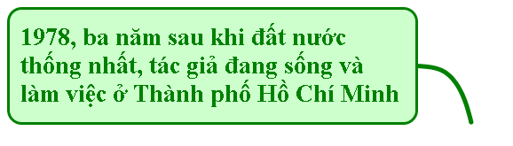

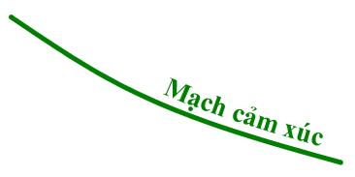
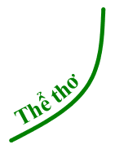
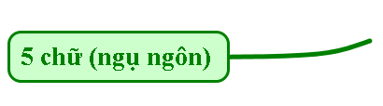
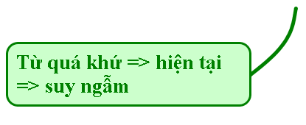
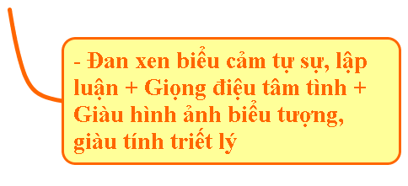

Slide 48


Quá khứ
Hiện tại
Giọng thủ thỉ, liệt kê, điệp từ → thời gian dài, sống gần gũi thiên nhiên.
Hình ảnh “hồi chiến tranh”.
Nhân hóa “tri kỉ”.
So sánh, ẩn dụ khổ → trăng bình dị, cốt cách mộc mạc trong tâm hồn lính.
Nhân hóa “trăng tình nghĩa”.
Từ “ngỡ”. → báo trước sự thay đổi.
Con người sống giản dị, hòa hợp với thiên nhiên.
Tạo ra sự đối lập QK-HT: không gian, thời gian, đời sống.
Hoán dụ →cuộc sống đầy đủ.
Nhân hóa, so sánh → sự thay đổi của con người.
Giọng điệu, nhịp thơ, chữ đầu dòng không viết hoa.
Nhắc nhở “ngọt bùi nhớ lúc đắng cay”.
Tình huống → chủ đề.
Đảo ngữ → tạo sự đối lập.
Động từ, “đột ngột”
Khổ quan trọng, cấu tứ toàn bài
Nguyễn Duy – Thơ mộc mạc, giản dị, tự nhiên nhưng triết lí.
1978 tại tp Hồ Chí Minh.
Thơ 5 chữ.
Bố cục là câu chuyện kể theo trình tự thời gian.
Nội dung: Lời tâm sự về những năm tháng đi qua và nhắc nhở về đạo lí sống.
Nghệ thuật: Giọng điệu, yếu tố trữ tình, hình ảnh biểu tượng.
Từ “mặt” →từ nhiều nghĩa: mặt trăng, mặt nhà thơ, quá khứ, bạc bẽo…
“rung rung” xúc động.
Cấu trúc song hành “như là…là”, so sánh, điệp từ, liệt kê →kí ức ùa về.
Đối lập “trăng tròn” >< “người vô tình”
Hình ảnh “trăng cứ tròn vành vạnh” →thủy chung.
Nhân hóa “im phăng phắc” bao dung, độ lượng.
“Giật mình” thức tỉnh, tự vãn…
Trân trọng, giữ gìn những vẻ đẹp truyền thống.
Suy ngẫm
Ánh
trăng

Slide 49


Vẽ sơ đồ tư duy khái quát lại nội dung và nghệ thuật của bài thơ
Sưu tầm các bài thơ, bài hát chủ đề “Uống nước nhớ nguồn” + Tìm đọc thêm các tác phẩm của Nguyễn Duy
Hướng dẫn tự học
Soạn: Làng

Slide 50
So sánh khổ thơ sau với bài thơ “Ánh trăng” để thấy được nét tương đồng về ý nghĩa:
- Mình về thành thị xa xôi
Nhà cao, còn nhớ núi đồi nữa chăng?
Phố đông, còn nhớ bản làng
Sáng đèn, còn nhớ mảnh trăng giữa rừng?
Việt Bắc – Tố Hữu

